Slide 1
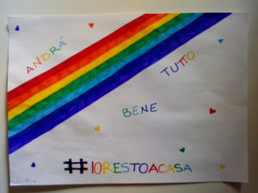
SCUOLA PRIMARIA VIA DEL SOLE CLASSI 4^A – 4^B
In un momento così difficile e buio , vogliamo lanciare un’ondata di positività disegnando su striscioni, note di speranza, da appendere ai nostri balconi.
Vogliamo essere fiduciosi e portatori della lieta novella :« Andrà tutto bene»
Ne usciremo con la voglia di stare insieme e con la consapevolezza, che solo rispettando alcune regole base di convivenza, si esce da certe situazioni.

Slide 2
Il 5 Marzo 2020 tutti a casa, il Governo chiude le scuole! Siamo stati costretti a cambiare le nostre abitudini a causa del Coronavirus. «Seguendo le regole presto insieme torneremo, riprenderemo la nostra vita con gioia infinita !»

Slide 3
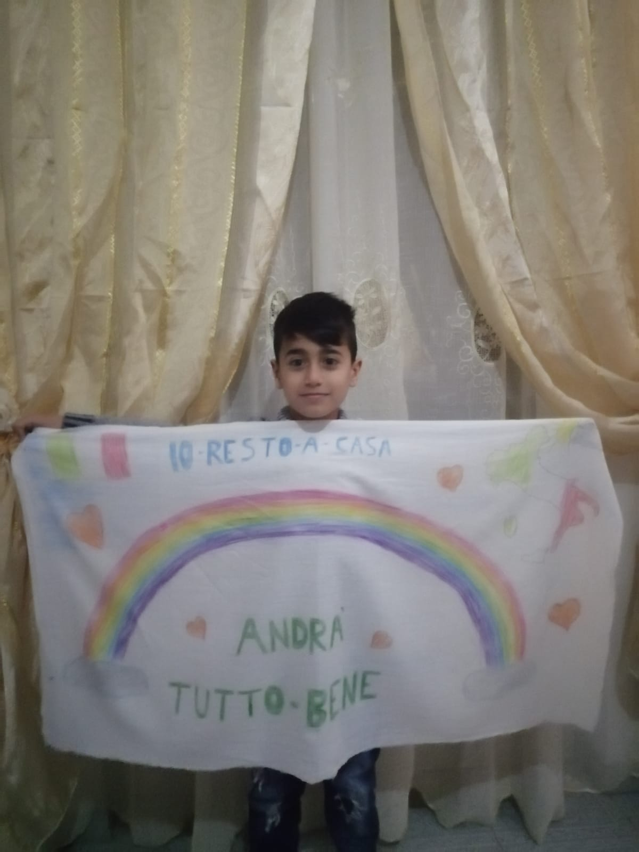
Presto torneremo
ad
abbracciarci !

Slide 4
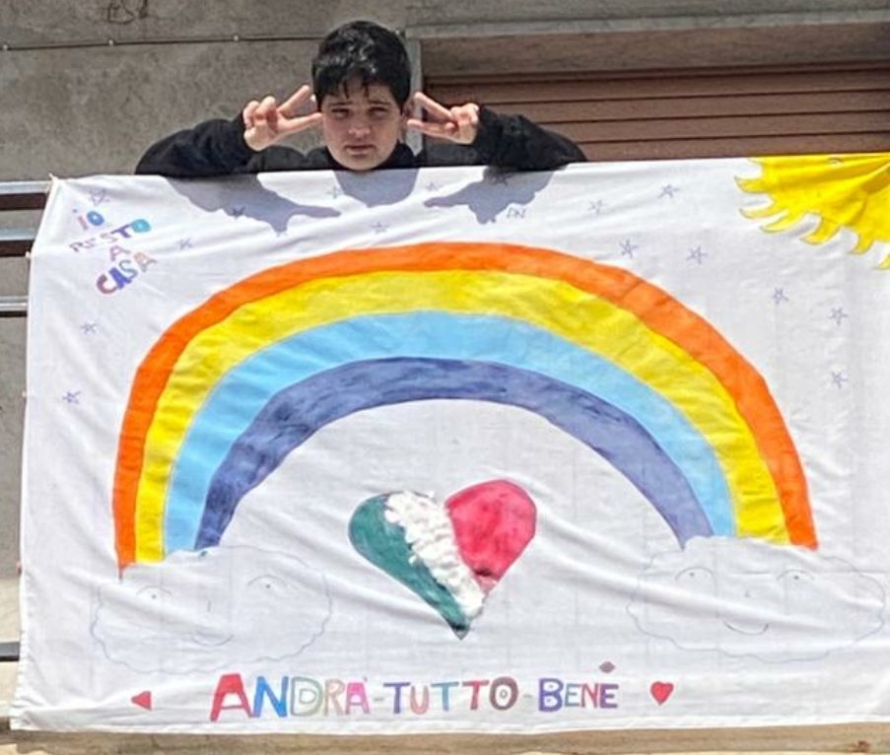

Slide 5
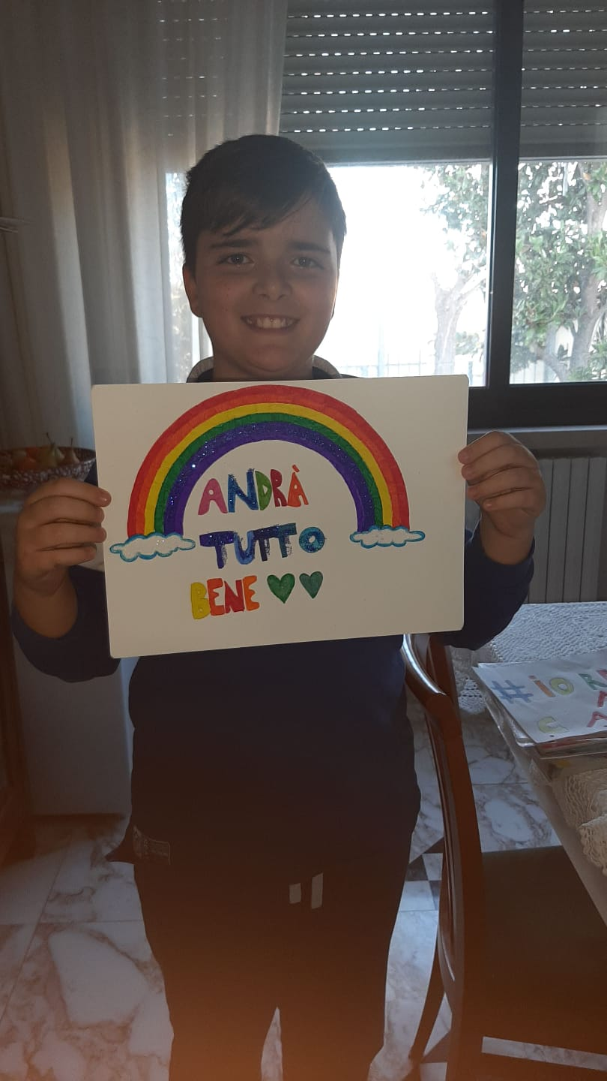

Slide 6
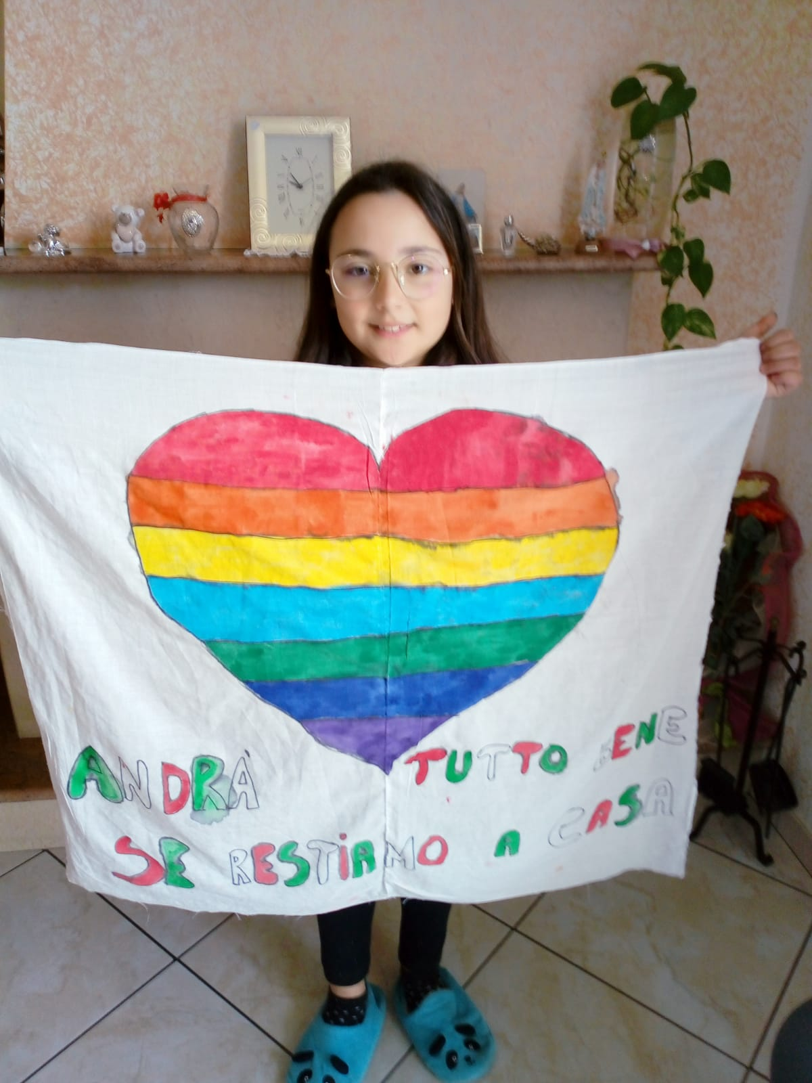

Slide 7
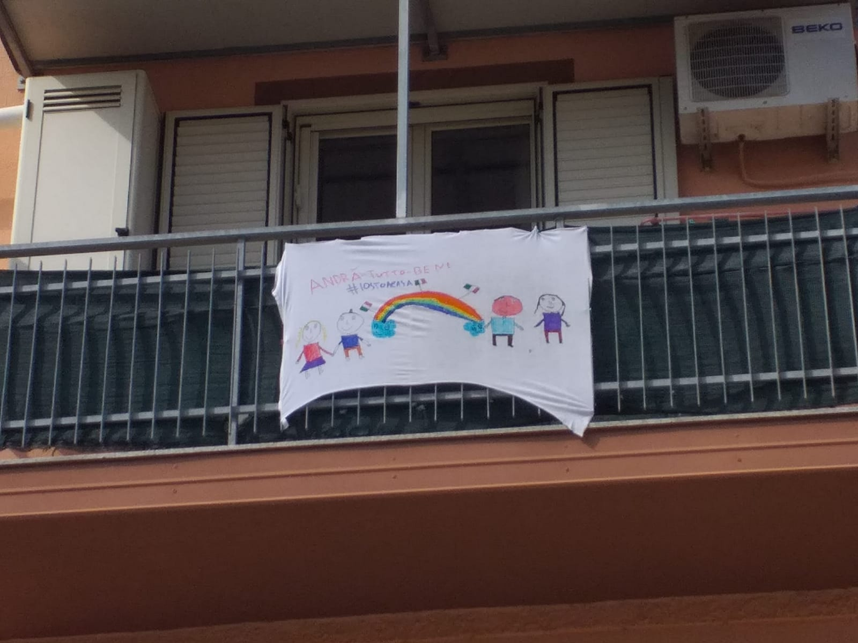

Slide 8
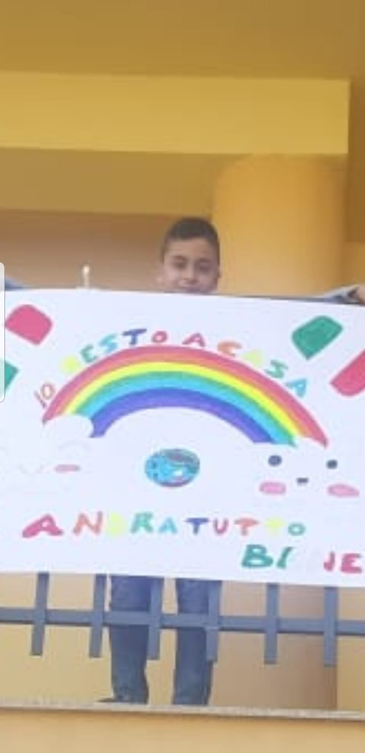

Slide 9
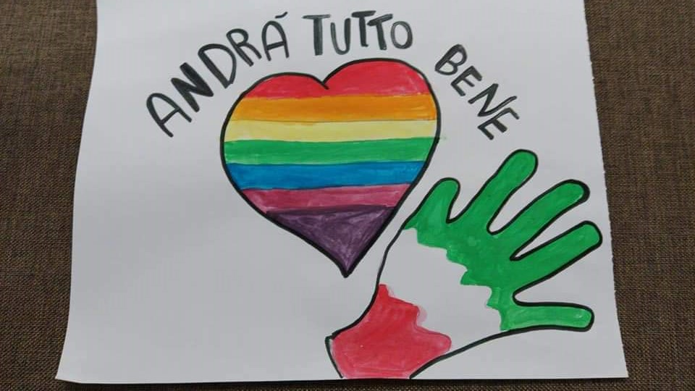

Slide 10
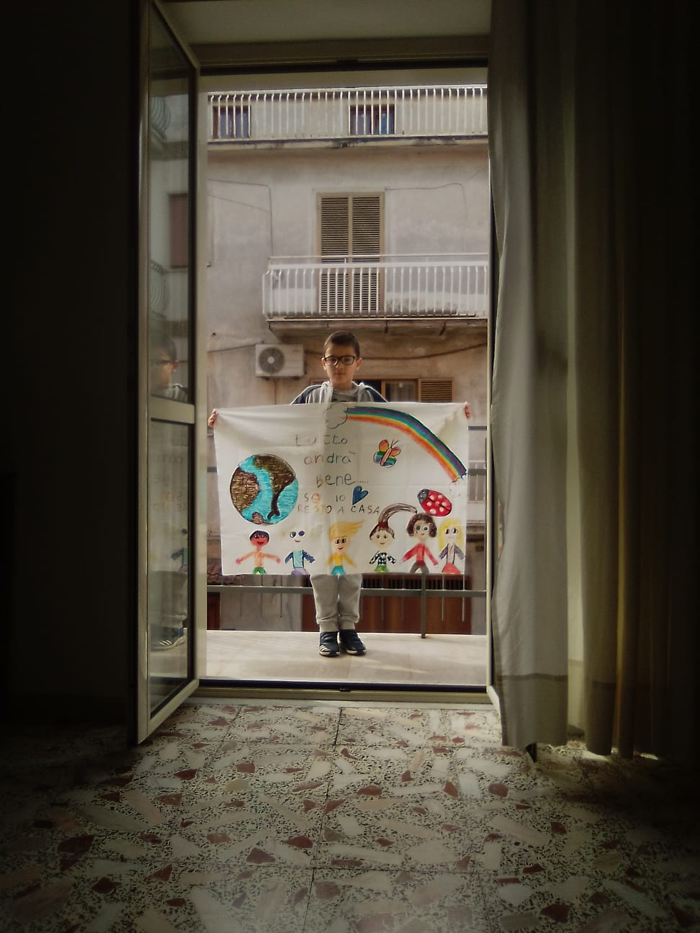

Slide 12
